Slide 1
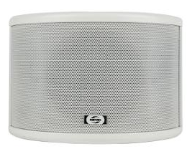
PFM-30T
Fashion MDF Speaker
임피던스 탭 조절을 통해 임피던스 선택 가능
4/5/6 인치 스피커 유닛 내장
재질: MDF
정격 출력 : 3.75 / 7.5 / 15 / 30W (8Ω)
주파수 특성 : 100㎐ ~ 20㎑
사용 전압 : 100V
감도 (1W/1m) : 87dB
외형 규격(W x H x D) : 225 x 175 x 180mm
무게 : 2.8㎏

